Slide 1

ENERGETICKÝ MANAGEMENT
7. ENERGETICKÁ POLITIKA
A LEGISLATIVA

Slide 2
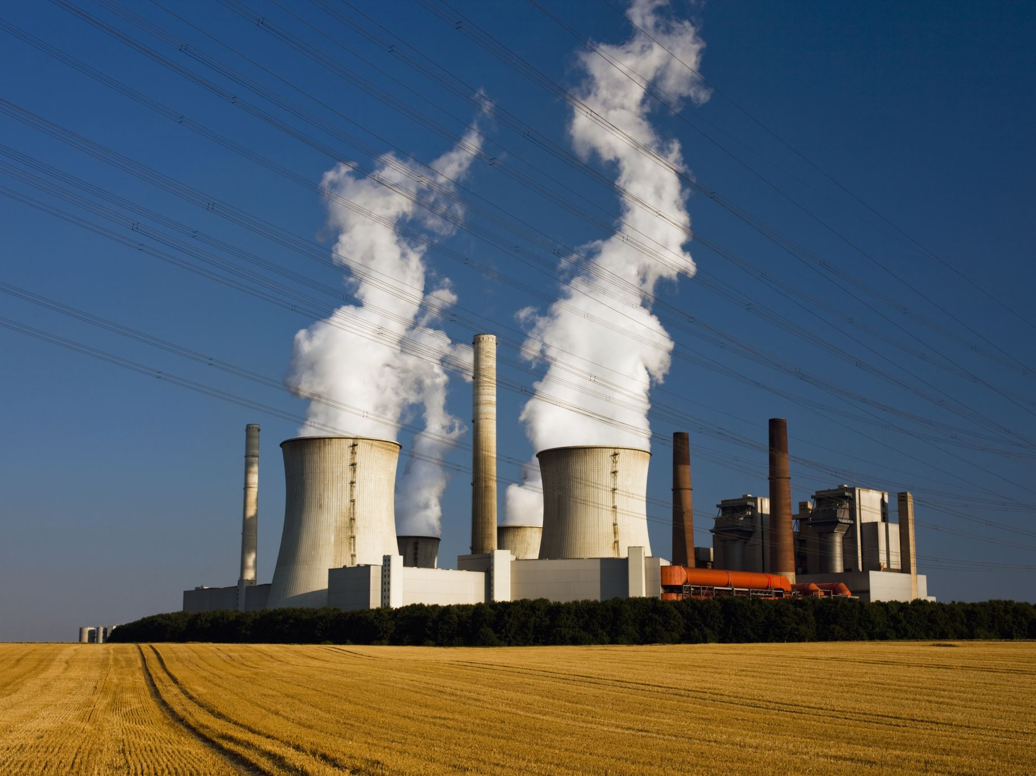
STÁTNÍ ENERGETICKÁ KONCEPCE ČR
(12. DUBNA 2023)

Slide 3
LEGISLATIVNÍ RÁMEC
Legislativní rámec Státní energetické koncepce ČR je dán zákonem
č. 406/2000 Sb. o hospodaření energií

Slide 4
ŠIRŠÍ SOUVISLOSTI (1)
Nutnost provázanosti s Politikou ochrany klimatu v ČR
Provázanost s Vnitrostátním plánem ČR v oblasti energetiky a klimatu
Nařízení EU 2018/1999 o správě energetické unie
Reflektovat zvýšené ambice na úrovni EU s ohledem na zvýšení závazku snížení emisí o alespoň 55 % do roku 2030 v porovnání s rokem 1990 a související zvýšení ambicí v jednotlivých dílčích oblastech (kupříkladu v oblasti energetické účinnosti, obnovitelných zdrojů energie atd.)

Slide 5
ŠIRŠÍ SOUVISLOSTI (2)
Vazba na legislativní balíček „Fit for 55“, který byl zveřejněn ze strany Evropské komise v červenci 2021
Právo členských států na volbu energetického mixu
Akceptovat realitu řady oblastí (emise skleníkových plynů, podíl obnovitelných zdrojů energie, výše končené spotřeby, úroveň interkonektivity atd.)
Významněji reflektovat energetickou politiku ostatních členských států, zejména sousedních,
a zasadit strategické směřování ČR do regionálního kontextu.

Slide 6
OBSAH DOKUMENTU
analýza současného stavu a možných budoucích změn
SWOT analýza
rozbor vnějších a vnitřních podmínek
vrcholové cíle včetně koridorů
očekávaný vývoj energetiky na základě energetického modelování
kvantifikace ukazatelů a stanovení jejich cílových hodnot
optimalizovaný scénář
rozvojovou strategii a priority v jednotlivých oblastech/sektorech
nástroje realizace

Slide 7

STRATEGICKÉ CÍLE

Slide 8
Vrcholové strategické cíle
Ve Státní energetické koncepci ČR z roku 2015 byly zakotveny vrcholové strategické cíle na úrovni:
  i) bezpečnosti,
  ii) konkurenceschopnosti,
  iii) udržitelnosti.
Tyto vrcholové strategické cíle je možné označit za trvale platné.

Slide 9
Bezpečnost dodávek energie
Zajistit dodávky všech druhů energie v plném rozsahu při běžném provozu a v rozsahu nezbytném pro nouzové fungování ekonomiky
a pokrytí základních potřeb obyvatelstva při skokové změně vnějších podmínek způsobených narušením dodávek primárních energetických zdrojů, cenovými výkyvy na trzích, poruchami, živelními pohromami nebo útoky a garantovat rychlé obnovení dodávek energie v případě jejich výpadku a posilovat energetickou soběstačnost domácností, obcí a firem jako způsob snížení zranitelnosti. V rámci bezpečnosti podpořit diverzifikaci dovážených primárních energetických zdrojů.

Slide 10
Konkurenceschopnost a sociální přijatelnost
Zajistit cenovou dostupnost energie pro všechny konečné spotřebitele, předvídatelnost regulačního prostředí a kvalitu vzdělávání a výzkumu a vývoje v energetice podporující konkurenceschopnost hospodářství, ekonomickou stabilitu energetických podniků a jejich schopnost dlouhodobě vytvářet ekonomickou přidanou hodnotu, zapojení všech skupin obyvatel a všech regionů do transformace a umožnění maximálního snížení energetické náročnosti i nízkopříjmovým domácnostem a zvyšování životní úrovně obyvatelstva. Dlouhodobými opatřeními zejména v oblasti energetických úspor a využívání OZE snižovat energetickou chudobu. Podpořit decentralizaci, digitalizaci
a demokratizaci energetiky, Zajistit rozvoj energetických komunit
v oblasti výroby, sdílení, akumulace a digitalizace.

Slide 11
Udržitelnost nakládání s energií
Zajistit snižování emisí skleníkových plynů v ČR v souladu se schválenými cíli EU a environmentálně udržitelný rozvoj celého systému výroby, přenosu, přepravy, distribuce, rozvodu, uskladňování a spotřeby energie, včetně souvisejících činností, s minimálními negativními ekonomickými, sociálními
a bezpečnostními dopady.

Slide 12
Společné vymezení ze strany cílů a legislativy EU (1)
Dosažení cíle klimatické neutrality na úrovni EU i ČR do roku 2050
Adekvátně přispět k cíli EU snížit emise skleníkových plynů do roku 2030 o alespoň 55 % v porovnání s rokem 2005 (reflektovat cíle pro sektory ESR (-26 %), ETS a LULUCF v podmínkách ČR)
Adekvátně přispět k cíli EU dosáhnout podílu OZE na konečné spotřebě na úrovni 40/45 % do roku 2030 V rámci následných analýz a modelování definovat rozpad a příspěvky OZE na jednotlivé kategorie (elektřina, teplo, doprava) a specifický cíl pro biometan.

Slide 13
Společné vymezení ze strany cílů a legislativy EU (2)
Adekvátně přispět k cíli EU v oblasti energetické účinnosti. EED: spotřeba primární energie – pokles podle Fit for 55: snížení spotřeby energie o dodatečných 11,7 % oproti 2020 BAU scénáři,
Adekvátně přispět k cíli RePowerEU a dosáhnout ukončení využívání fosilních paliv z RF ještě před rokem 2030.
100% využití výnosů z aukcí emisních povolenek na transformaci české ekonomiky směrem k nízkoemisní v souladu s legislativou a cíli EU do 2030 a 2050.
Rovněž přispět k naplňování cíle snížení emisí metanu o 30 % mezi roky 2020 a 2030

Slide 14
Evropský systém pro obchodování s emisemi (European Union Emissions Trading System)
Evropský systém pro obchodování
s emisemi je nástrojem politiky EU
v oblasti klimatu, jehož cílem je snížit emise skleníkových plynů s co nejnižšími ekonomickými náklady vydáním omezeného počtu emisních povolenek
a jejich následným obchodováním na trhu

Slide 15
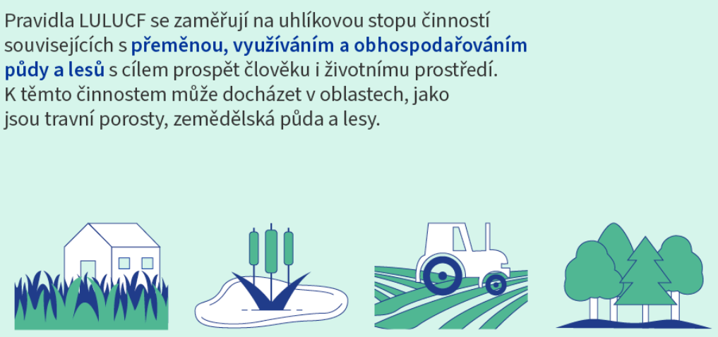
Land use, land-use change and forestry (LULUCF).

Slide 16
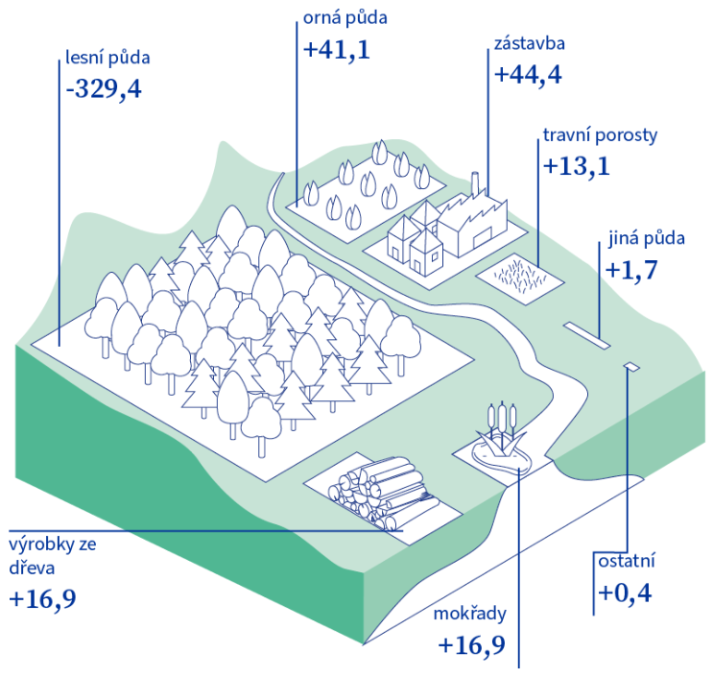
Emise a pohlcování v EU (mil. tun CO₂)

Slide 17
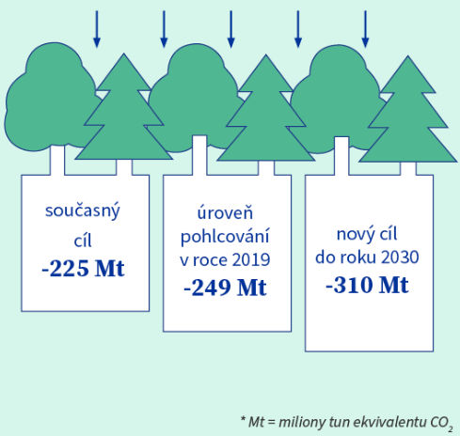
Nový ambicióznější cíl EU pro pohlcování úniku uhlíku do roku 2030

Slide 18
Směrnice Evropské unie o energetické účinnosti (EED)
EED tedy znamená změnu ve třech konkrétních oblastech:
  dálkový odečet měřičů
  sběr dat a spravedlivé vyúčtování
  informovaní a zplnomocnění nájemníci
Cílem směrnice je, aby inteligentní měřiče poskytly nájemníkům nový a kompletní pohled na jejich spotřebu a umožnily jim tak optimalizovat spotřebu energie a teplé vody. To vše s cílem šetřit zdroje nejen finanční, ale i přírodní. Zodpovědnost je tedy na straně SVJ.

Slide 19
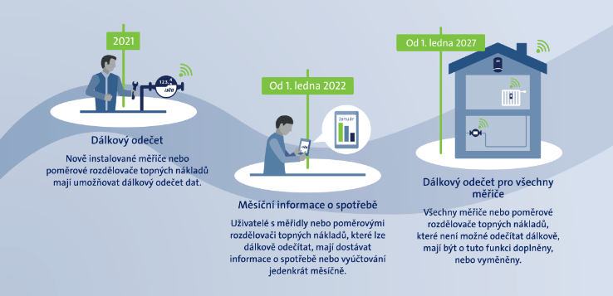
Měsíční informovanost koncových uživatelů o spotřebě – intenzivnější digitalizace

Slide 20
RePowerEU
Evropa by měla do roku 2030 zvýšit podíl obnovitelných zdrojů nejméně na 32 procent. Shodly se na tom dnes nad ránem členské státy, Evropská komise a Evropský parlament. Výsledné cíle jsou vyšší v porovnání s původními návrhy. V České republice se přitom podíl alternativních zdrojů energie pohybuje kolem 15 procent a roste jen nepatrně.

Slide 21
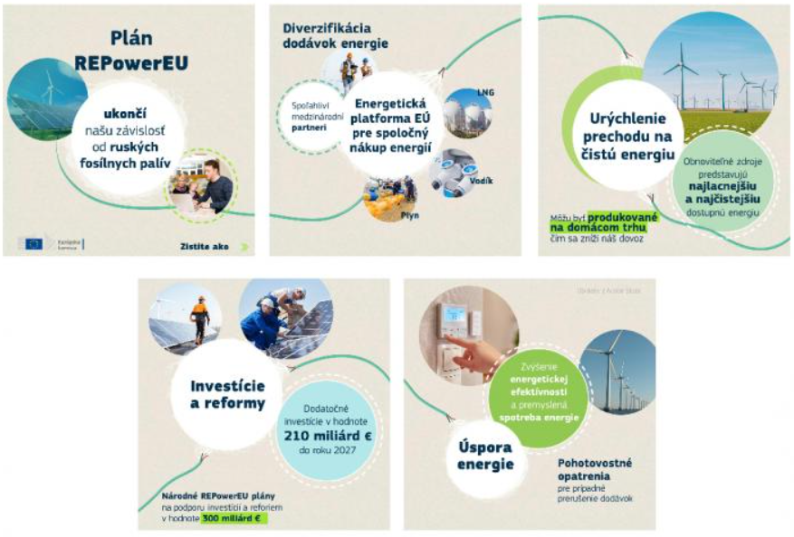
PLÁN RePowerEU

Slide 22
Vstupní a vymezující podmínky na úrovni ČR (1)
Vytváření podmínek pro ukončení využívání uhlí k roku 2033
Transformace teplárenství a odchod od využívání uhlí
Energetická bezpečnost: ve všech scénářích vyhodnotit snížení dovozu ropy a plynu, do r. 2030 (a ukončení dovozu ropy a plynu z RF do 2025)
Minimálně v jednom z navrhovaných scénářů zachování podmínky dovozní nezávislosti v oblasti elektrické energie na úrovni zajištění pokrytí 90 % tuzemské spotřeby ze zdrojů lokalizovaných v ČR
Dokončení výstavby nového jaderného zdroje v Dukovanech 2036 a dalších JZ v lokalitách Dukovany a Temelín do 40. let a udržení instalovaného výkonu na minimálně stávající úrovni a usilovat o navýšení podílu jádra v energetickém mixu do roku 2050 a využití tepla z JE Temelín a JE Dukovany
Zajištění dlouhodobého provozu stávajících jaderných bloků – JE Dukovany do roku 2047 a JE Temelín do roku 2062

Slide 23
Vstupní a vymezující podmínky na úrovni ČR (2)
Na základě strategie koncepce rozvoje malých a středních modulárních reaktorů (SMR) v ČR zařazení této technologie do SEK pro výrobu elektřiny, tepla a vodíku; a připravení podmínek pro první projekt SMR v ČR ve 30. letech
Stanovení role infrastruktury pro – zemní plyn, vodík a ropu. Definování cílů produkce nízkoemisního vodíku do 2030
Minimalizování negativních hospodářských a sociálních dopadů (využití Sociálně klimatického fondu v ČR a dalších zdrojů financování pro minimalizaci sociálních dopadů a transformaci energeticky náročných odvětví)
Modernizace sítí ve vazbě na rozvoj OZE, elektromobility a energetických komunit
Nárůst čisté mobility, především bateriové elektromobility (ale i vodíkové). Integrace bateriové mobility a související infrastruktury do distribučních soustav
Zahrnutí strategického rámce cirkulární ekonomiky České republiky 2040

Slide 24
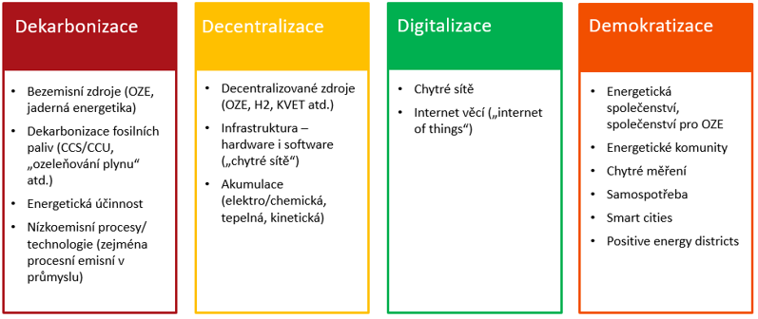
Klíčové technologie v rámci širších trendů

Slide 25
OBLAST DEKARBONIZACE
S ohledem na oblast dekarbonizace se jedná zejména
o rozvoj nízkoemisních technologií na straně výroby, ale
i na straně spotřeby. Zde se jedná zejména o obnovitelné zdroje energie (fotovoltaické zdroje, větrné zdroje, ale
i kupříkladu technologie umožňující efektivní využití bioenergie, využití geotermální energie atd.) a jaderné zdroje (malé modulární reaktory, reaktory IV. generace atd.) a důležité jsou v tomto ohledu i technologie umožňující snížení spotřeby energie, respektive zvýšení energetické účinnosti.

Slide 26
OBLAST DECENTRALIZACE, DIGITALIZACE
A DEMOKRATIZACE
V oblasti decentralizace, digitalizace a demokratizace hraje důležitou roli pokrok v oblasti akumulace energie, energetické infrastruktury (mimo jiné rozvoje tzv. chytrých sítí), ale také socio-ekonomické inovace, tedy spíše inovativní řešení umožňující odlišné vzorce chování (kupříkladu decentralizovaného sdílení elektřiny atd.). V tomto ohledu jsou také důležité tzv. „enabling“ technologie, které umožňují rozvoj nízkoemisních technologií, zde je možné zmínit zejména akumulaci energie, a to i kupříkladu s využitím vodíku, nebo jiných syntetických plynů.

Slide 27
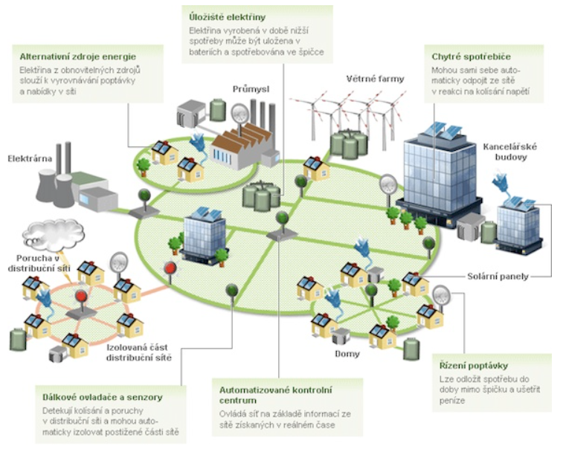
CHYTRÁ SÍŤ

Slide 28
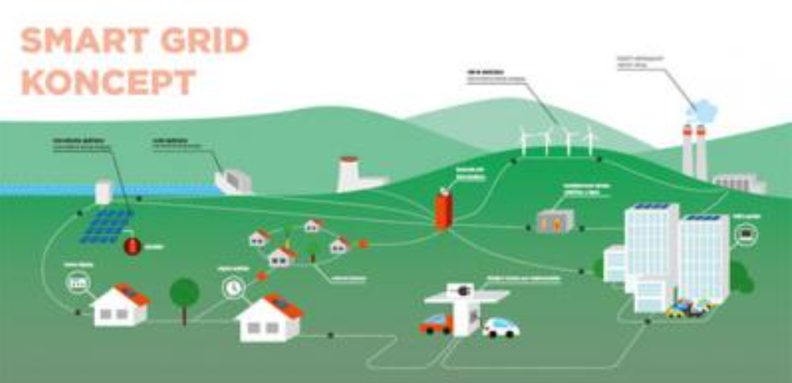
Základem chytrých sítí je vzájemná provázanost a komunikace mezi zdroji elektrické energie a jejími spotřebiteli

Slide 29
VÝKLAD
Původní klasické pojetí distribuce elektrické energie počítalo s centrálně řízenou produkcí elektřiny a její neznámou spotřebou. S nárůstem podílu menších, především alternativních zdrojů, u kterých je výroba značně kolísavá a nepředvídatelná (ohrožuje stabilitu sítě), vyvstává potřeba nového způsobu řízení energetických sítí s optimalizací jak na straně výroby, tak
i na straně spotřeby. Koncept takových distribučních sítí dostal název Smart Grid (Inteligentní síť) a je založen na digitalizaci a plné automatizaci řízení sítě, na obousměrné komunikaci mezi výrobními zdroji, distribuční sítí
a spotřebiči a na možnosti větší decentralizace sítě zapojením alternativních zdrojů.

Slide 30
CHYTRÉ MĚŘENÍ
Inteligentní měření (AMM, smart metering)
Legislativní rámec EU: směrnice 2019/944 o společných pravidlech pro vnitřní trh s elektřinou (čl. 19 Inteligentní měřicí systémy, č. 20 Funkce inteligentních měřicích systémů, čl. 21 Nárok na inteligentní elektroměr, příloha II)
Požadavky směrnice: inteligentní měřicí systémy přesně měří skutečnou spotřebu elektřiny, poskytují zákazníkům informace o spotřebě
v pásmech časově rozlišeného tarifu ověřené údaje o historické spotřebě jsou na požádání snadno a zdarma dostupné ve vizuálním znázornění neověřené údaje o spotřebě dostupné v reálném čase, zdarma, bezpečně prostřednictvím standardizovaného rozhraní nebo dálkovým přístupem kybernetická bezpečnost, ochrana soukromí
a osobních údajů zákazníků údaje o spotřebě a příp. výrobě na žádost zákazníka zpřístupnit třetí osobě měření a vypořádání se stejným časovým rozlišením, jako je interval zúčtování odchylek

Slide 31
Inteligentní měření
Budoucí uspořádání evropského trhu s elektřinou vyžaduje řádově vyšší míru flexibility spotřeby zákazníka
Potřebnou flexibilitu a přímé zapojení zákazníka do trhu s elektřinou již dosavadní systémy HDO nemohou v požadované míře zajistit, a proto je nutné přistoupit k postupnému zavedení inteligentního měření
AMM bude klíčovým nástrojem, který zákazníkům pomůže optimalizovat náklady na elektřinu dle svých spotřebitelských preferencí na základě informací o spotřebě elektřiny (demand side response)
AMM je nutnou podmínkou pro zavedení obchodních dynamických tarifů reagujících na cenu elektřiny na krátkodobém trhu
AMM umožní rozvoj agregace Přínosy pro distributora elektřiny (snížení nákladů na manuální odečty elektroměrů, efektivnější odhalení netechnických ztrát, zjednodušení odpojení)
MPO ve spolupráci s PDS provedlo technické a ekonomické posouzení plošného zavedení inteligentního měření s negativním výsledkem, proto bylo rozhodnuto o jeho selektivním zavedení pro zákazníky na hladině nízkého napětí s ročním odběrem nad 6 MWh

Slide 32
Nová vyhláška o měření elektřiny č. 359/2020 Sb.

Slide 33
Chytré město (Smart city)
Chytré město, někdy také digitální město nebo inteligentní město, je koncept fungování města, které využívá digitální, informační a komunikační technologie za účelem efektivnějšího využití své infrastruktury a snížení spotřeby energií.

Slide 34
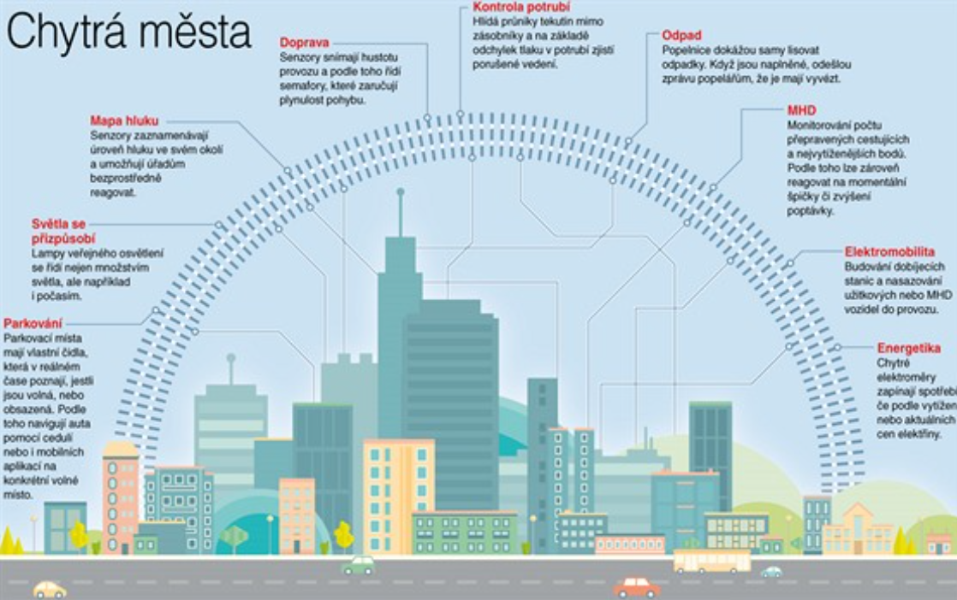
SMART CITY

Slide 35
Positive Energy District
Pozitivní energetická čtvrť je městská oblast, která ročně vyprodukuje minimálně tolik energie, kolik spotřebuje.
Účelem PED není být ostrůvkem izolovaným od zbytku energetického systému, ale spíše funkční a flexibilní součástí většího celku.

Slide 36
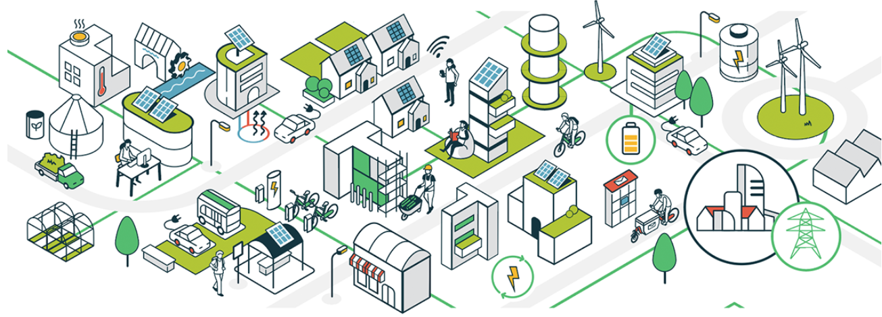
The Positive Energy Districts Transition Pathway (PED)

Slide 37
Internet věcí
Internet věcí je v informatice označení pro síť fyzických zařízení, vozidel, domácích spotřebičů a dalších zařízení, která jsou vybavena elektronikou, softwarem, senzory, pohyblivými částmi a síťovou konektivitou, která umožňuje těmto zařízením se propojit a vyměňovat si data.

Slide 38

INTERNET VĚCÍ

Slide 39
Obnovitelná energie
Obnovitelná energie je energie
z obnovitelných zdrojů, které se přirozeně obnovují v lidském časovém měřítku.
Mezi obnovitelné zdroje patří sluneční záření, vítr, pohyb vody a geotermální teplo.
Přestože většina obnovitelných zdrojů energie je udržitelná, některé nejsou.

Slide 40
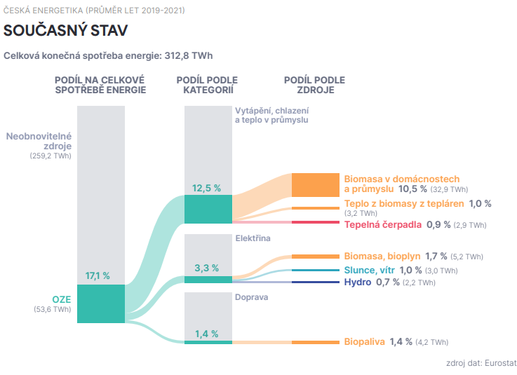
ČESKÁ ENERGETIKA – SOUČASNÝ STAV

Slide 41
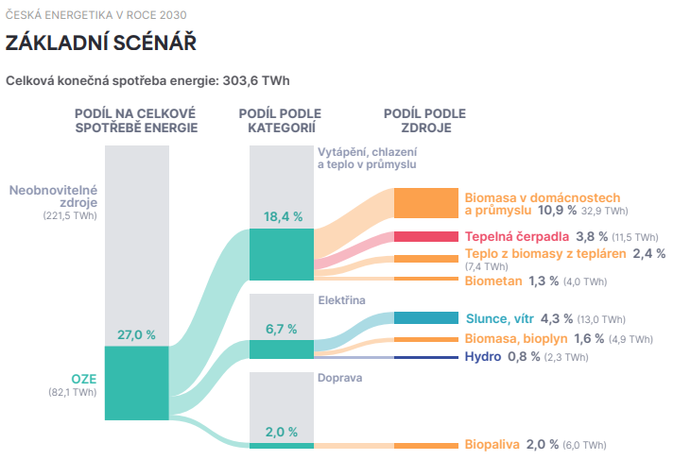
ČESKÁ ENERGETIKA V ROCE 2030 – ZÁKLADNÍ SCÉNÁŘ

Slide 42
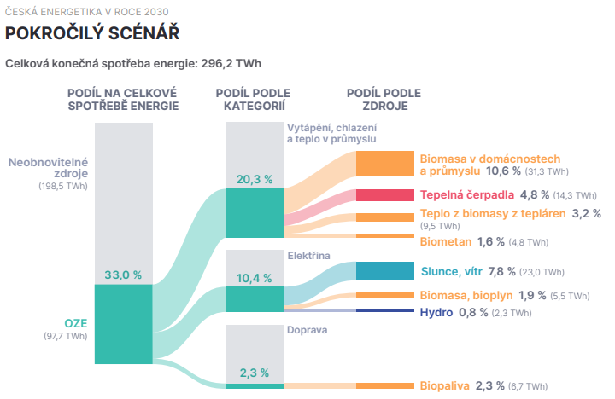
ČESKÁ ENERGETIKA V ROCE 2030 – POKROČILÝ SCÉNÁŘ

Slide 43
Jak funguje vodíková elektrárna?
Při elektrolýze vody se průchodem elektrického proudu roztokem štěpí vazby mezi vodíkem a kyslíkem a voda se tak rozkládá na tyto dva plyny. Celková účinnost tohoto procesu se pohybuje okolo 55–60 %. Na výrobu 1 kg vodíku elektrolýzou je zapotřebí 9 l vody a 60 kWh elektrické energie.

Slide 44
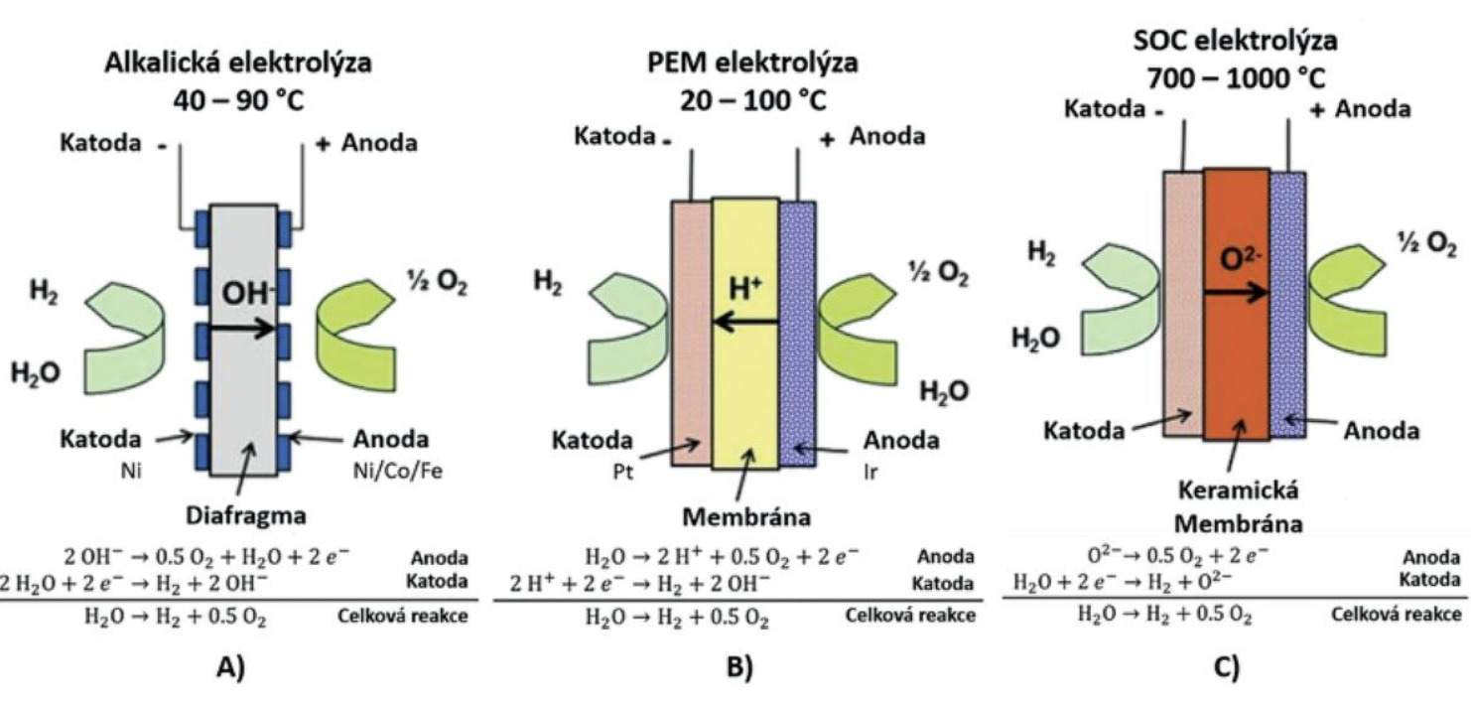
ZÁKLADNÍ PRINCIPY ELEKTROLÝZY VODY

Slide 45
KVET – Kombinovaná výroba elektřiny a tepla (kogenerace)

Slide 46
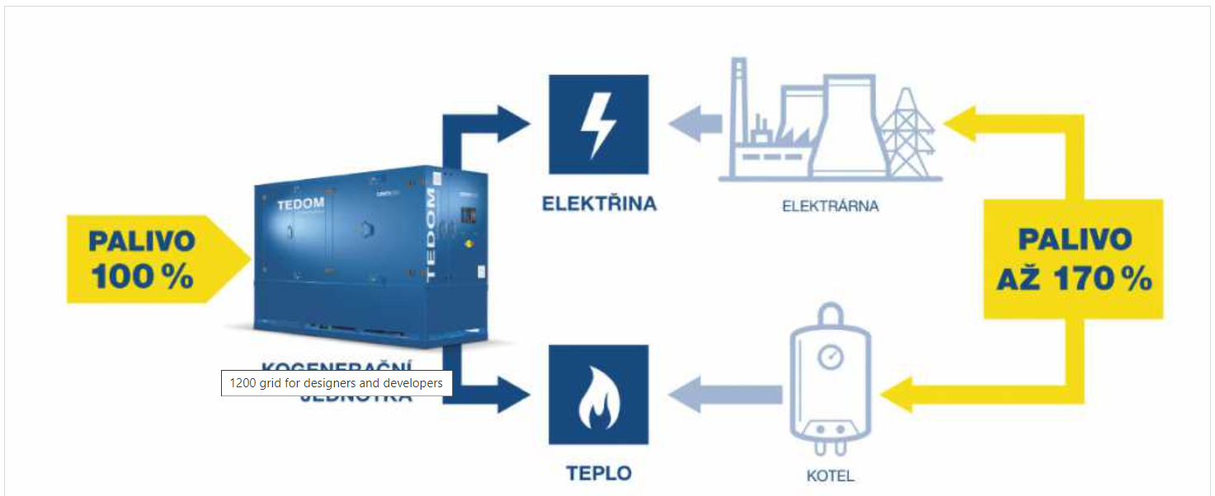
KOGENERACE - PRINCIP

Slide 47
KOGENERACE
Kombinovaná výroba elektřiny a tepla neboli kogenerace je způsob výroby elektrické energie, při kterém se užitečným způsobem využije teplo, jež se při procesu výroby elektřiny uvolňuje. Tím se dosahuje velmi vysoké účinnosti využití energie v palivu. Zároveň se díky tomuto procesu minimalizují ztráty, které při tradiční výrobě elektrické energie vznikají. Díky efektivnímu využití „odpadního tepla“ se při kombinované výrobě elektřiny a tepla ušetří až 70 % energie obsažené v palivu oproti oddělené výrobě elektřiny a tepla.

Slide 48
Trigenerace
Použití trigeneračního přístupu je relativně novou věcí.
Nejedná se o nějaký převratně nový fyzikální princip, ale o spojení kogenerační jednotky a absorpční chladicí jednotky za účelem maximálního využití kogenerace a zužitkování části vyrobeného tepla na výrobu chladu absorpčním způsobem. Novotvar trigenerace lze tedy přeložit srozumitelně jako "kombinovaná výroba elektřiny, tepla a chladu".

Slide 49
Státní energetická koncepce obsahuje (1)
- analýzu stávajícího energetického systému státu a stanovení hlavních trendů vývoje energetiky, poptávky po energii, použitelnosti jednotlivých primárních energetických zdrojů, relativního zastoupení jednotlivých primárních a sekundárních zdrojů energie v energetickém systému včetně analýzy možných budoucích změn
v tomto zastoupení a problematiky energetické infrastruktury,
- analýzu silných a slabých stránek energetiky České republiky a příležitostí a hrozeb pro energetický sektor České republiky,
- komplexní rozbor vnějších a vnitřních podmínek ovlivňujících energetiku České republiky v dlouhodobém časovém horizontu,
- stanovení vrcholových strategických cílů a cílových hodnot pro celý energetický sektor, včetně procentně vyjádřeného zastoupení jednotlivých zdrojů energie v rámci primárních a sekundárních zdrojů se stanoveným maximem a minimem, kterého může daný zdroj energie v cílovém roce, popřípadě dílčích letech, dosáhnout,
- výstupy očekávaného vývoje energetiky České republiky s využitím energetického modelování s ohledem na vytyčené cílové hodnoty a s důrazem na snižování emisí znečišťujících látek a skleníkových plynů, zvyšování energetické účinnosti, ekonomickou efektivnost a maximální ekologickou přijatelnost,

Slide 50
Státní energetická koncepce obsahuje (2)
- kvantifikaci ukazatelů bezpečnosti dodávek energie, konkurenceschopnosti a sociální přijatelnosti
a udržitelnosti nakládání s energií a stanovení jejich cílových hodnot,
- optimalizaci scénáře vývoje energetiky České republiky a ukazatelů bezpečnosti dodávek energie, konkurenceschopnosti a sociální přijatelnosti a udržitelnosti nakládání s energií na základě hodnocení prováděného podle většího počtu různorodých parametrů, přičemž parametry a nastavení se stanoví se zohledněním kvantifikovaných vstupních předpokladů a vyrovnaného naplňování strategických cílů,
- dílčí rozvojové strategie jednotlivých oblastí sektoru energetiky a navazujících sektorů, obsahující jednotlivé priority a opatření, ve vztahu k optimalizačním propočtům a k celkovému strategickému zadání v návaznosti na výstupy z energetického modelování
- postup a nástroje pro realizaci cílů a priorit včetně harmonogramu obsahujícího termín realizace
a instituce, které jsou za realizaci odpovědné, a v relevantních případech také nároků na financování.

Slide 51
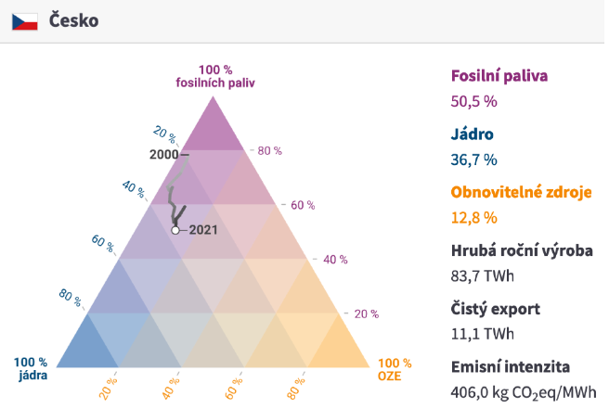
Grafické znázornění transformace a základní energetické ukazatele v ČR

Slide 52
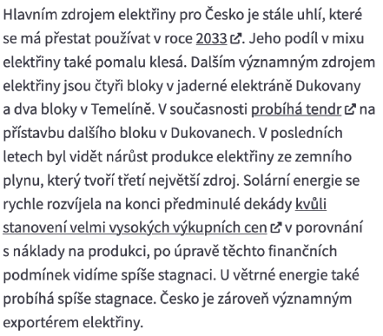
Situace v ČR

Slide 53
Jak číst grafické znázornění?
Čím blíže je bod vrcholu trojúhelníku (⬤ fialová část), tím více jsou v daném roce v mixu výroby elektřiny zastoupena fosilní paliva (uhlí a zemní plyn). Čím blíže je bod levému rohu trojúhelníku (⬤ modrá část), tím větší podíl má v mixu jaderná energie. Čím blíže je bod pravému rohu trojúhelníku (⬤ žlutá část), tím více jsou v mixu zastoupeny obnovitelné zdroje energie (vítr, slunce, voda a biomasa).

Slide 54
Zákon č. 406/2000 Sb.
Zákon o hospodaření energií

Slide 55
Předmět zákona
Tento zákon zapracovává příslušné předpisy Evropské unie
v návaznosti na přímo použitelný předpis Unie upravující požadavky na štítkování stanoví:
  a) některá opatření pro zvyšování hospodárnosti užití energie
  a povinnosti fyzických a právnických osob při nakládání s energií,
  b) pravidla pro tvorbu Státní energetické koncepce, Územní energetické koncepce a Státního programu na podporu úspor energie,
  c) požadavky na ekodesign výrobků spojených se spotřebou energie,
  d) požadavky na uvádění spotřeby energie a jiných hlavních zdrojů na energetických štítcích výrobků spojených se spotřebou energie,
  e) požadavky na informování a vzdělávání v oblasti úspor energie a využití obnovitelných a druhotných zdrojů,
  f) některá pravidla pro poskytování energetických služeb.

Slide 56
Základní pojmy (1)
(1) Pro účely tohoto zákona se rozumí:
  a) nakládáním s energií výroba, přenos, přeprava, distribuce, rozvod, spotřeba energie a uskladňování energie, včetně souvisejících činností,
  b) systémem hospodaření s energií soubor vzájemně souvisejících nebo vzájemně působících prvků plánu, který stanoví cíl v oblasti účinnosti užití energie a strategii k dosažení tohoto cíle,
  c) tepelným čerpadlem zařízení, které přenáší teplo ze vzduchu, vody nebo půdy do budov nebo průmyslových zařízení nebo z budov nebo průmyslových zařízení do okolního prostředí tak, že odebírá teplou
  z prostředí s nižší teplotou a předává jej do prostředí s vyšší teplotou proti směru jeho přirozeného sdílení,
  d) energetickým hospodářstvím budova nebo provoz, jestliže lze u nich stanovit spotřebu energie na základě měřitelného vstupu a výstupu; ucelenou částí energetického hospodářství je územně nebo procesně oddělená část energetického hospodářství, kterou je možno na základě měřitelného vstupu a výstupu energie vyčlenit,
  e) účinností užití energie míra efektivnosti nakládání s energií, vyjádřená poměrem mezi úhrnnými energetickými výstupy a vstupy téhož způsobu nakládání s energií, vyjádřená v procentech,

Slide 57
Základní pojmy (2)
  f) energetickou náročností budovy vypočtené množství energie nutné pro pokrytí potřeby energie spojené s užíváním budovy, zejména na vytápění, chlazení, větrání, úpravu vlhkosti vzduchu, přípravu teplé vody a osvětlení,
  g) automatizačním a řídicím systémem budovy systém sestávající ze všech výrobků, softwaru a inženýrských služeb, které podporují energeticky účinný, hospodárný a bezpečný provoz technických systémů budovy pomocí automatického ovládání a umožňují ruční zásah pro nastavení některých vstupních parametrů,
  h) systémem klimatizace zařízení sloužící pro úpravu vnitřního prostředí chlazením nebo úpravou vlhkosti, které je součástí budovy,
  i) systémem vytápění zařízení sloužící pro úpravu vnitřního prostředí, při níž dochází ke zvyšování teploty, které je součástí budovy,
  j) ústředním vytápěním nebo chlazením vytápění nebo chlazení, kde zdroj tepla nebo chladu je umístěn mimo vytápěné nebo chlazené prostory a slouží pro vytápění nebo chlazení více bytových či nebytových prostor,

Slide 58
Základní pojmy (3)
  k) jmenovitým výkonem nejvyšší tepelný výkon, vyjádřený v kW, uvedený výrobcem, kterého lze dosáhnout při trvalém provozu a při účinnosti uvedené výrobcem,
  l) jmenovitým chladicím výkonem systému klimatizace jmenovitý elektrický příkon pohonu zdroje chladu udaný výrobcem,
  m) průkazem energetické náročnosti dokument, který obsahuje stanovené informace
  o energetické náročnosti budovy nebo ucelené části budovy,
  n) energetickým auditem systematická kontrola a analýza spotřeby energie za účelem získání dostatečných znalostí o stávajícím nakládání s energií v energetickém hospodářství, která identifikuje a kvantifikuje možnosti nákladově efektivních úspor energie a podává zprávy o zjištěních,
  o) energetickým posudkem písemná zpráva obsahující informace o posouzení plnění předem stanovených technických, ekologických a ekonomických parametrů určených zadavatelem energetického posudku včetně výsledků a vyhodnocení,
  p) budovou nadzemní stavba a její podzemní části, prostorově soustředěná a navenek převážně uzavřená obvodovými stěnami a střešní konstrukcí, v níž se používá energie
  k úpravě vnitřního prostředí za účelem vytápění nebo chlazení,

Slide 59
Základní pojmy (4)
  q) ucelenou částí budovy podlaží, byt nebo jiná část budovy, která je určena k samostatnému používání nebo byla za tímto účelem upravena,
  r) celkovou energeticky vztažnou plochou budovy nebo ucelené části budovy vnější půdorysná plocha všech prostorů s upravovaným vnitřním prostředím ve všech podlažích budovy nebo její ucelené části,
  s) větší změnou dokončené budovy změna dokončené budovy na více než 25 % celkové plochy obálky budovy,
  t) obálkou budovy soubor všech teplosměnných konstrukcí na systémové hranici celé budovy, které jsou vystaveny přilehlému prostředí, jež tvoří venkovní vzduch, přilehlá zemina, vnitřní vzduch
  v přilehlém nevytápěném prostoru nebo sousední budově,
  u) technickým systémem budovy zařízení určené k prostorovému vytápění, prostorovému chlazení, větrání, úpravě vlhkosti vzduchu
  a osvětlení vnitřního prostoru budovy, přípravě teplé vody, automatizaci a řízení, místní výrobě elektřiny nebo kombinace těchto systémů včetně těch, které využívají energii z obnovitelných zdrojů,

Slide 60
Základní pojmy (5)
  v) nákladově optimální úrovní stanovené požadavky na energetickou náročnost budov nebo jejich stavebních nebo technických prvků, která vede k nejnižším nákladům na investice v oblasti užití energií, na údržbu, provoz a likvidaci budov nebo jejich prvků v průběhu odhadovaného ekonomického životního cyklu,
  w) budovou s téměř nulovou spotřebou energie budova s velmi nízkou energetickou náročností, jejíž spotřeba energie by měla být ve značném rozsahu pokryta z obnovitelných zdrojů,
  x) upravovaným vnitřním prostředím prostředí uvnitř obálky budovy, které je definováno návrhovými hodnotami teploty na vytápění nebo chlazení,
  y) podstatnou rekonstrukcí změna dokončené stavby, jejíž předpokládané náklady by přesáhly 50 % investičních nákladů na novou srovnatelnou stavbu,
  z) ústřední institucí ministerstvo, jiný ústřední správní úřad, Česká národní banka, Poslanecká sněmovna, Senát, Ústavní soud, Nejvyšší soud, Nejvyšší správní soud, Nejvyšší státní zastupitelství a Vězeňská služba.

Slide 61
ENERGETICKÉ KONCEPCE

Slide 62
Státní energetická koncepce

Slide 63
Státní energetická koncepce
(1) Státní energetická koncepce je strategickým dokumentem vyjadřujícím cíle státu
v nakládání s energií v souladu se zásadami trvale udržitelného rozvoje, zajištěním bezpečnosti dodávek energie, konkurenceschopnosti hospodářství a sociální přijatelnosti pro obyvatelstvo a je přijímána na období 25 let.
(2) Státní energetická koncepce je závazná pro výkon státní správy v oblasti nakládání
s energií.
(3) Státní energetickou koncepci schvaluje na návrh Ministerstva průmyslu a obchodu (dále jen „ministerstvo“) vláda. Vláda předkládá pro informaci státní energetickou koncepci Poslanecké sněmovně a Senátu Parlamentu České republiky.
(4) Naplňování státní energetické koncepce vyhodnocuje ministerstvo nejméně jedenkrát za 5 let a o vyhodnocení informuje vládu. Vyhodnocení je podkladem pro případnou aktualizaci státní energetické koncepce.
(5) Podklady v rozsahu nezbytném pro zpracování a vyhodnocení státní energetické koncepce poskytuje bezplatně ministerstvu, pokud je k tomu vyzván, ústřední orgán státní správy, vlastník energetického zařízení nebo držitel licence na podnikání v energetických odvětvích.
(6) Státní energetická koncepce je podkladem pro politiku územního rozvoje.
(7) Obsah a způsob zpracování státní energetické koncepce a obsah a strukturu podkladů pro její zpracování a vyhodnocení stanoví vláda nařízením.

Slide 64
Územní energetická koncepce

Slide 65
Územní energetická koncepce (1)
(1) Územní energetická koncepce stanoví cíle a zásady nakládání s energií na území kraje, hlavního města Prahy, jeho městských částí nebo obce. Územní energetická koncepce vytváří podmínky pro hospodárné nakládání s energií v souladu s potřebami hospodářského a společenského rozvoje včetně ochrany životního prostředí a šetrného nakládání s přírodními zdroji energie. Územní energetická koncepce obsahuje vymezené a předpokládané plochy nebo koridory pro veřejně prospěšné stavby pro rozvoj energetického hospodářství, přitom zohledňuje potenciál využití systémů účinného vytápění a chlazení, zejména pokud využívají vysokoúčinnou kombinovanou výrobu elektřiny a tepla, a vytápění a chlazení využívající obnovitelné zdroje energie tam, kde je to vhodné. Součástí územní energetické koncepce je vyhodnocení ukazatelů bezpečnosti, konkurenceschopnosti a udržitelnosti nakládání s energií. Územní energetická koncepce se zpracovává na období 25 let a vychází ze státní energetické koncepce.
(2) Územní energetická koncepce v širších územních souvislostech řešeného území zpřesňuje a rozvíjí cíle státní energetické koncepce a určuje strategii pro jejich naplňování.
(3) Územní energetickou koncepci jsou povinni přijmout na vlastní náklady pro svůj územní obvod kraj a hlavní město Praha.

Slide 66
Územní energetická koncepce (2)
(4) Návrh územní energetické koncepce zpracovaný podle odstavce 3 posuzuje před jejím vydáním ministerstvo. Ministerstvo posoudí, zda návrh územní energetické koncepce splňuje požadavky tohoto zákona a je v souladu se státní energetickou koncepcí a sdělí předkladateli své stanovisko do 90 dnů ode dne předložení návrhu. Pokud ministerstvo nesdělí své stanovisko ve stanovené lhůtě, platí, že s předloženým návrhem územní energetické koncepce souhlasí.
(5) Územní energetickou koncepci může, pokud se nejedná o povinnost podle odstavce 3, přijmout obec pro svůj územní obvod nebo jeho část nebo městská část hlavního města Prahy. Územní energetická koncepce přijatá obcí musí být v souladu s územní energetickou koncepcí přijatou krajem nebo hlavním městem Prahou.
(6) Územní energetická koncepce je podkladem pro zpracování zásad územního rozvoje nebo územního plánu.
(7) Kraj a hlavní město Praha nejméně jednou za 5 let zpracuje zprávu o uplatňování územní energetické koncepce v uplynulém období a předloží ji ministerstvu, které ji použije pro vyhodnocení nebo aktualizaci státní energetické koncepce. Obec v případě, že územní energetickou koncepci přijala, zpracuje nejméně jednou za 5 let zprávu o jejím uplatňování
v uplynulém období a předloží ji kraji. Zpráva je podkladem pro případnou aktualizaci příslušné územní energetické koncepce.

Slide 67
Územní energetická koncepce (3)
(8) Zpráva o uplatňování územní energetické koncepce zpracovaná krajem nebo hlavním městem Prahou obsahuje vyhodnocení souladu územní energetické koncepce s právními předpisy, vyhodnocení souladu územní energetické koncepce se státní energetickou koncepcí, vyhodnocení změn podmínek, na jejichž základě byla územní energetická koncepce vydána, a vyhodnocení naplňování cílů, nástrojů a opatření územní energetické koncepce v uplynulém období. Zpráva dále obsahuje požadavky na zpracování návrhu aktualizace územní energetické koncepce. Přílohou zprávy jsou podklady použité pro její zpracování.
(9) Zpráva o uplatňování územní energetické koncepce zpracovaná obcí obsahuje vyhodnocení souladu územní energetické koncepce s právními předpisy, vyhodnocení souladu územní energetické koncepce s územní energetickou koncepcí přijatou krajem, vyhodnocení změn podmínek, na jejichž základě byla územní energetická koncepce vydána, a vyhodnocení naplňování cílů, nástrojů a opatření územní energetické koncepce
v uplynulém období. Zpráva dále obsahuje požadavky na zpracování návrhu aktualizace územní energetické koncepce. Přílohou zprávy jsou podklady použité pro její zpracování.
(10) Podklady v rozsahu nezbytném pro zpracování územní energetické koncepce
a zpracování zprávy o uplatňování územní energetické koncepce v uplynulém období
v řešeném území bezplatně poskytuje ústřední orgán státní správy nebo vlastník energetického zařízení nebo držitel licence na podnikání v energetických odvětvích, pokud je k tomu vyzván.
(11) Obsah a způsob zpracování územní energetické koncepce a obsah a strukturu podkladů pro zpracování územní energetické koncepce a zprávy o uplatňování územní energetické koncepce stanoví vláda nařízením.

Slide 68
STÁTNÍ PROGRAM NA PODPORU ÚSPOR ENERGIE

Slide 69
STÁTNÍ PROGRAM NA PODPORU ÚSPOR ENERGIE (1)
K uskutečnění Programu mohou být poskytovány dotace ze státního rozpočtu na
  a) energeticky úsporná opatření ke zvyšování účinnosti užití energie a snižování energetické náročnosti budov včetně rozvoje budov s téměř nulovou spotřebou energie,
  b) rozvoj využívání vysokoúčinné kombinované výroby elektřiny a tepla,
  c) modernizaci výrobních a rozvodných zařízení energie,
  d) moderní technologie a materiály pro energeticky úsporná opatření,

Slide 70
STÁTNÍ PROGRAM NA PODPORU ÚSPOR ENERGIE (2)
  e) rozvoj využívání obnovitelných a druhotných zdrojů energie,
  f) osvětu, výchovu, vzdělávání a poradenství
  v oblasti nakládání s energií, využívání a přínosů obnovitelných a druhotných zdrojů energie,
  g) vědu, výzkum a vývoj v oblasti nakládání
  s energií, energetických úspor a využití obnovitelných a druhotných zdrojů energie,
  h) zpracování územní energetické koncepce
  a nástrojů na její realizaci,

Slide 71
STÁTNÍ PROGRAM NA PODPORU ÚSPOR ENERGIE (3)
  i) zavádění systémů hospodaření s energií, průkazu energetické náročnosti budov a provádění energetických auditů
  a energetických posudků,
  j) pobídky malým a středním podnikatelům vyrábějícím výrobky spojené se spotřebou energie k zavádění nových postupů vedoucích ke splnění požadavků na ekodesign,
  k) přípravu energeticky úsporných projektů zaměřených na snižování energetické náročnosti budov a energetického hospodářství,
  l) podporu informování domácností o přínosech energetických auditů, průkazů energetické náročnosti a energetických posudků,
  m) podporu účinného užití energie pro malé a střední podnikatele a domácnosti,
  n) poradenství a propagaci energetických služeb a energetických služeb se zaručeným výsledkem.

Slide 72
NĚKTERÁ OPATŘENÍ PRO ZVYŠOVÁNÍ HOSPODÁRNOSTI UŽITÍ ENERGIE (1)
Účinnost užití energie zdrojů a rozvodů energie
Kontrola systémů vytápění a systémů klimatizace
Snižování energetické náročnosti budov
Průkaz energetické náročnosti
Energetické štítky
Ekodesign
Energetický audit
Energetický posudek
Hospodárné užití energie ústředními institucemi
Energetický specialista
Odborná zkouška a průběžné vzdělávání energetických specialistů

Slide 73
NĚKTERÁ OPATŘENÍ PRO ZVYŠOVÁNÍ HOSPODÁRNOSTI UŽITÍ ENERGIE (2)
Udělení a zrušení oprávnění k výkonu činnosti energetického specialisty a zápis energetického specialisty do seznamu energetických specialistů
Seznam energetických specialistů
Osoba oprávněná provádět instalaci vybraných zařízení vyrábějících energii z obnovitelných zdrojů
Energetická služba
Seznam poskytovatelů energetických služeb
Výmaz ze seznamu poskytovatelů energetických služeb
Působnost ministerstva
Přestupky fyzických osob
Přestupky právnických a podnikajících fyzických osob
Ochrana zvláštních zájmů
STÁTNÍ ENERGETICKÁ INSPEKCE

